Slide 1

苏教版二年级语文上册
识字 2

Slide 2
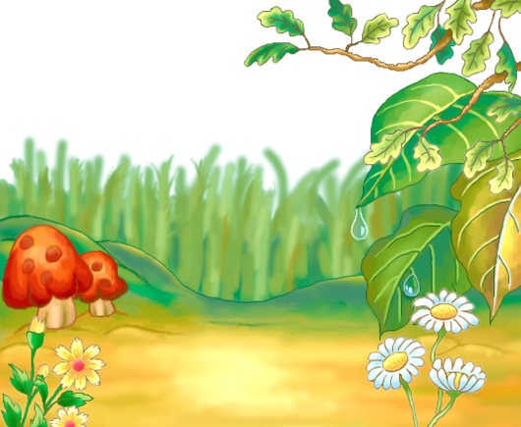
长长的暑假结束了，在暑假里你们出去旅游了吗？有没有去过我们的首都北京？它给你留下了什么印象？

Slide 3
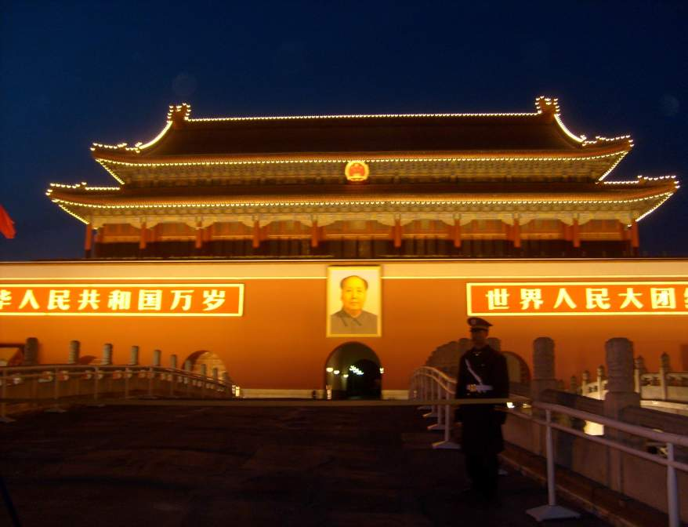
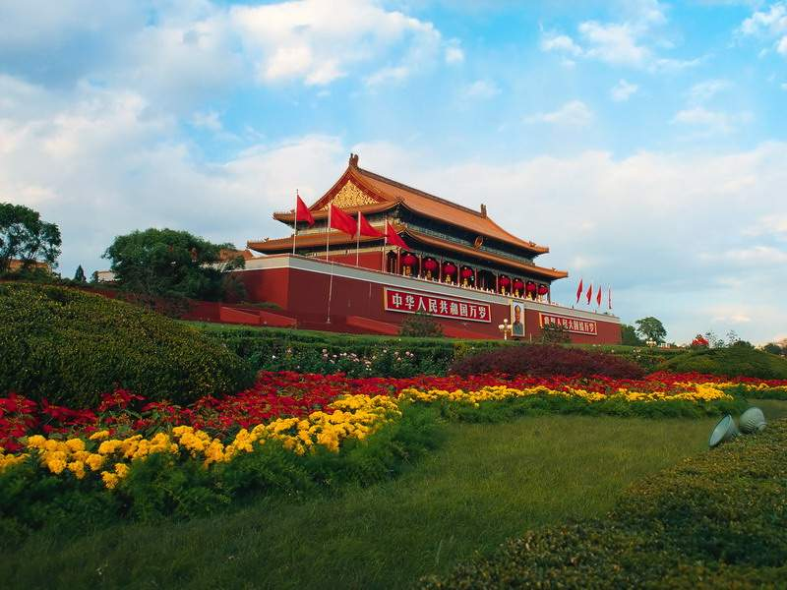
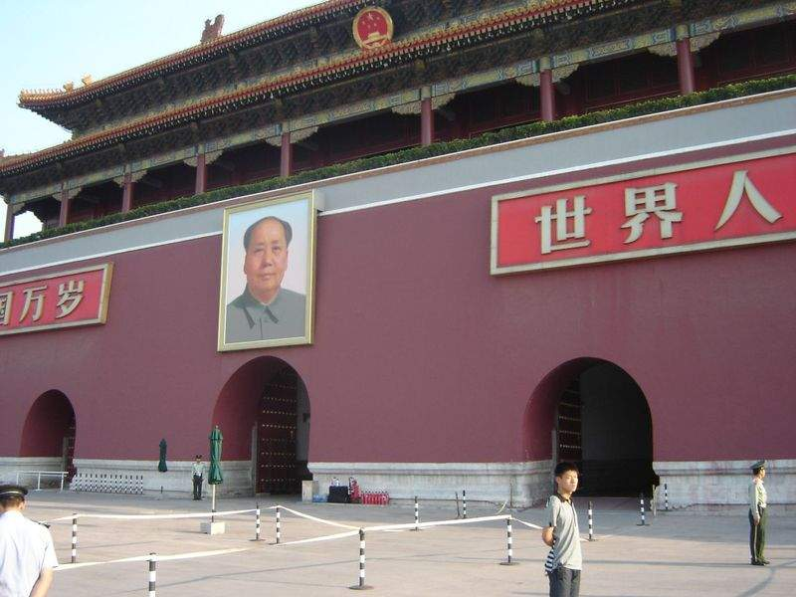

Slide 4
庄严美丽的天安门是我们国家的象征，有许多重大的活动都在这里举行。

Slide 5
读一读
lóu
城楼 红灯 金水桥
yuè
大典 检阅 海陆空
téng
lóng
神州 腾飞 中国龙

Slide 6
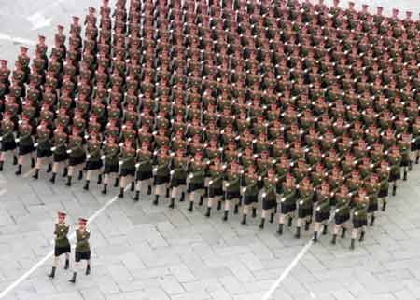
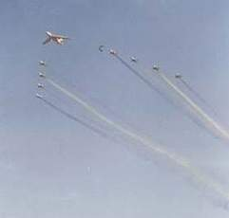
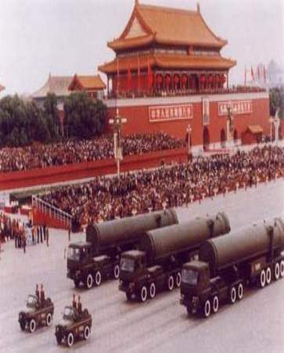
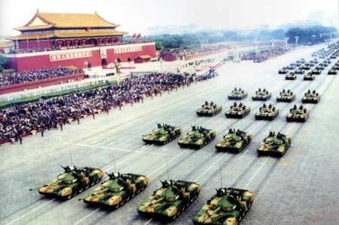
建国五十周年阅兵式

Slide 7


这就是建国五十周年阅兵式上，我们的党和国家领导人正站在天安门城楼上检阅我们的人民军队和各界群众。看，一队队雄壮威武的海陆空三军战士正从天安门前通过。

Slide 8
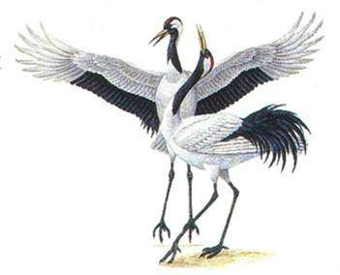
说一说
看到这些图片以后，你有什么感受？
中国的另一个名字叫什么？

Slide 9

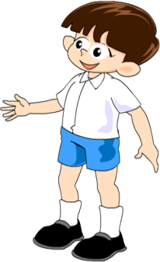

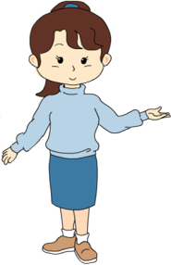
我觉得我们中国真了不起，做一个中国人真自豪！
中国的另一个
名字叫华夏神州。

Slide 10
谢谢指导
再见

